Slide 1
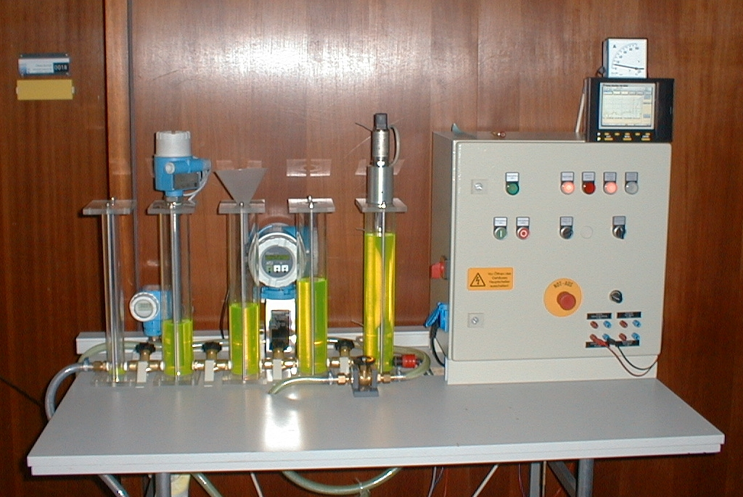
Füllstands-
sensor
Grenzwert-
schalter
Druck-
sensor
Durchfluss-
sensor
Schalt-
schrank

